Slide 2

Chào mừng các con học sinh lớp 5
Bài: Em là học sinh lớp 5
(Tiết 2)

Slide 3

Khởi động

Slide 4

Con hãy nhớ lại và cho biết:
Học sinh lớp 5 có gì khác so với các lớp khác trong trường?

Slide 5
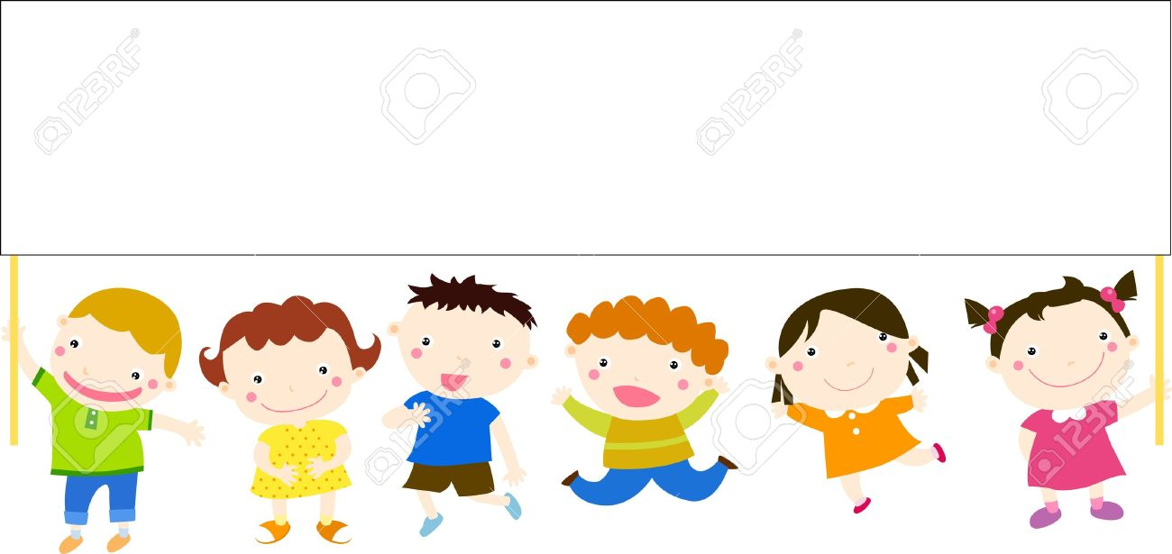
Vậy chúng mình cần làm gì để xứng đáng là học sinh lớp 5 ?

Slide 6
MỤC TIÊU
Sau tiết học, con cần:
Nhận thức đư­ợc những hành động, việc làm có thể làm để xứng đáng là học sinh lớp 5
Lập được kế hoạch phấn đấu của bản thân trong năm học và quyết tâm thực hiện.
Hiểu ý nghĩa câu chuyện “Bác chỉ muốn các cháu học hành”.

Slide 7
Hoạt động 1: Xử lí tình huống

Slide 8
Hãy nêu cách ứng xử cần thiết trong mỗi tình huống sau:
Em nhìn thấy một học sinh lớp dưới vứt rác ra sân trường.
=> Nhắc nhở em học sinh đó nhặt rác lên và bỏ vào thùng rác vì xả rác bừa bãi gây mất vệ sinh chung.

Slide 9
Hãy nêu cách ứng xử cần thiết trong mỗi tình huống sau:
b) Em thấy mấy học sinh lớp dưới đánh nhau.
=> Can ngăn, đồng thời báo cáo lại sự việc cho các thầy cô giáo trong trường.

Slide 10
Hãy nêu cách ứng xử cần thiết trong mỗi tình huống sau:
c) Trên đường đi học, em thấy một em bé bị ngã.
=> Chạy lại đỡ em bé dậy và hỏi thăm. Nếu em bị thương nặng sẽ đưa em đến cơ sở y tế gần nhất và liên lạc với người thân của em.

Slide 11
Hãy nêu cách ứng xử cần thiết trong mỗi tình huống sau:
d) Giờ ra chơi, em nhìn thấy mấy em học sinh lớp dưới hái hoa trong sân trường để nghịch.
=> Khuyên ngăn em đó không nên làm vậy vì như thế là không bảo vệ cây xanh, phá hoại tài sản của nhà trường.

Slide 12
Các con nhớ nhé:
- Học sinh lớp 5 là HS lớp lớn nhất trường.
- Học sinh lớp 5 cần phải gương mẫu để các em học sinh lớp dưới noi theo.
- Chúng ta cần phải cố gắng học tập và rèn luyện để xứng đáng là học sinh lớp 5

Slide 13
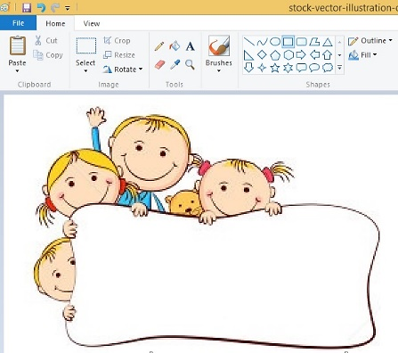
Hoạt động 2: Lập kế hoạch phấn đấu cho năm học này
Mục tiêu phấn đấu của em?
Những thuận lợi của em?
Những khó khăn mà em gặp phải?
Biện pháp khắc phục?
Người có thể hỗ trợ, giúp đỡ em là?

Slide 14

Để xứng đáng là học sinh lớp 5, các em cần phải quyết tâm thực hiện được các kế hoạch mà mình đã đề ra.

Slide 15
Hoạt động 3: Tìm hiểu câu chuyện “Bác chỉ muốn các cháu học hành”

Slide 16
Đọc câu chuyện sau và cho biết em học được gì qua câu chuyện:
Bác chỉ muốn các cháu được học hành
Sau khi quân Pháp rút khỏi Hà Nội, trên đường công tác, Hồ Chủ tịch ghé thăm một làng nhỏ, nguyên là làng nằm trong vùng du kích của ta. Đồng bào, già trẻ, trai gái úa ra đón Bác. Bác hỏi thăm, trò chuyện với mọi người và chia kẹo cho các cháu nhỏ.
Một cháu gái chừng năm sau tuổi, tay cầm kẹo, đứng nhìn Bác không chớp mắt. Bác âu yếm, bảo:
- Ăn kẹo đi cháu.
- Cháu để phần mẹ cháu.
Một cán bộ cùng đi với Bác liền lấy thêm một phần kẹo trao cho cháu, và nói:
- Cháu ăn phần kẹo này, còn phần kia dành cho mẹ.
Cháu bé vẫn không ăn trân trân nhìn Bác. Bác lại nhắc:
- Cháu ăn kẹo đi.
- Cháu chờ mẹ cháu cùng ăn ạ.
Nghe cháu nói dễ thương, Bác Hồ cúi xuống vuốt tóc cháu, hỏi:
- Cháu tên là gì?
- Mẹ cháu gọi cháu là Chiến.
Bác gật đầu, nhắc lại:
- Tên cháu là Chiến?
- Mẹ cháu bảo phải đuổi hết giặc đi mới sống được nên gọi cháu là cái Chiến.
Bác kéo cháu bé vào lòng. Một cụ già trong làng bèn kể cho Bác nghe tình cảnh của gia đình cháu. Ông cháu bị Pháp bắt đi phu, không trở về. Bố cháu bị Pháp giết khi cháu vừa ra đời. Mẹ cháu vừa sản xuất nông nghiệp va nuôi con, vừa tham gia đánh giặc, vì vậy cháu rất quý mẹ.
Bác Hồ rất xúc động, khuyên bà con chăm sóc các cháu và gia đình thương binh, liệt sĩ.
- Bác ơi, cháu lớn lên còn giặc để đánh không?
Bác cúi xuống, thơm lên trán cháu, nhẹ nhàng nói:
- Bác chỉ muốn các cháu được học hành, lớn lên xây dựng đất nước.

Slide 17
Bài học rút ra từ câu chuyện:
Qua câu chuyện chúng ta thấy tình yêu thương bao la vô bờ bến của Bác Hồ đối với thiếu nhi Việt Nam. Bác coi thiếu nhi là chủ nhân tương lai của đất nước, cho nên cần phải sớm rèn luyện đạo đức cách mạng. Từ đó, mỗi học sinh chúng ta cần cố gắng học hành, không ngừng rèn luyện để trở thành con ngoan, trò giỏi, xứng đáng với danh hiệu là Cháu ngoan Bác Hồ

Slide 18
Vận dụng
- Sưu tầm những câu chuyện về học sinh lớp 5 gương mẫu trong thực tế mà em biết.
- Em hãy hát, múa, đọc thơ vẽ tranh hoặc giới thiệu về ngôi trường Tiểu học Đức Giang của chúng mình nhé!

